Slide 1
Travailler sur les données en santé
12/04/2022

Slide 2
Déroulé de la présentation
I
Présentation d’Arkhn
II
De nombreuses perspectives de recherche et d’innovation en e-santé
III
Des données de santé peu accessibles et peu qualitatives
IV
La mise en qualité des données hospitalières
IV
Questions

Slide 3
Présentation d’Arkhn

Slide 4
Arkhn
Notre mission : Accompagner les établissements de santé dans la gestion et valorisation de leurs données au bénéfice de tout l’écosystème.
Lancement
janvier 2019
Présentateurs
Une équipe
de 23 personnes +
Basés à
Paris
Thierry Chanet
Ingénieur en Génie Biomédical
Stratégie et partenariats
Elena Mylonas
PhD en sciences de la vie Expert en données de santé
Collaboration avec
10+ centres

Slide 5
Clients et soutiens
Notes:
Version Corneliu :
“””
Ici vous avez quelques établissements avec lesquels on travaille
Et pour que ce ne soit pas uniquement des logos sur une slide, il y aura quelques exemples de ce qu’on fait avec eux dans la présentation
“””

Slide 6
II. Recherche et innovation en e-santé

Slide 7
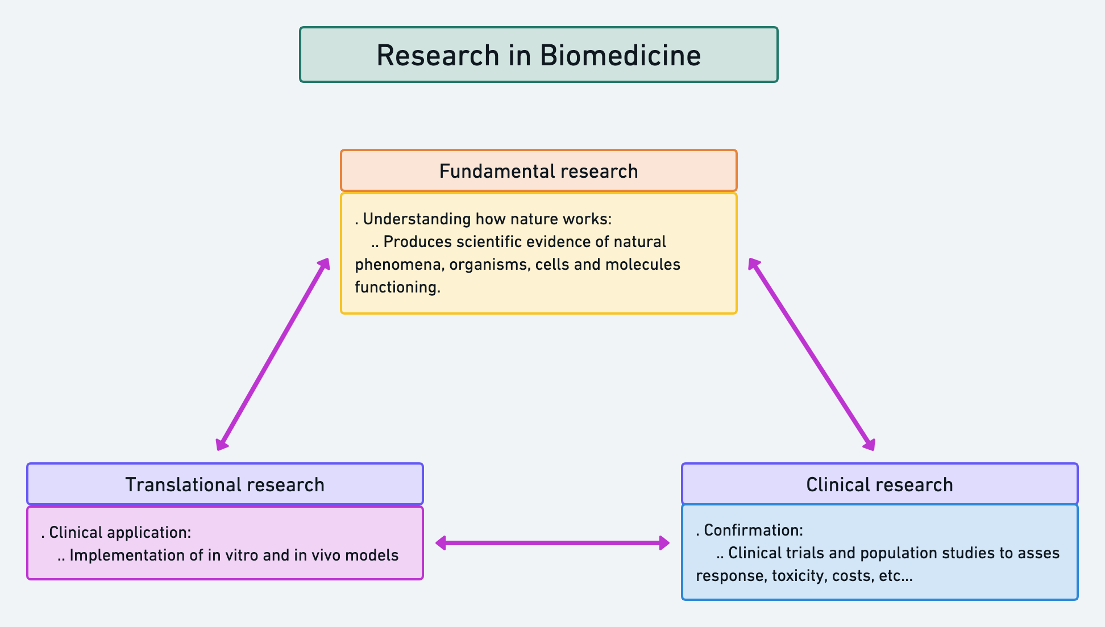
Différents types de recherche
Notes:
@Elena

Slide 8
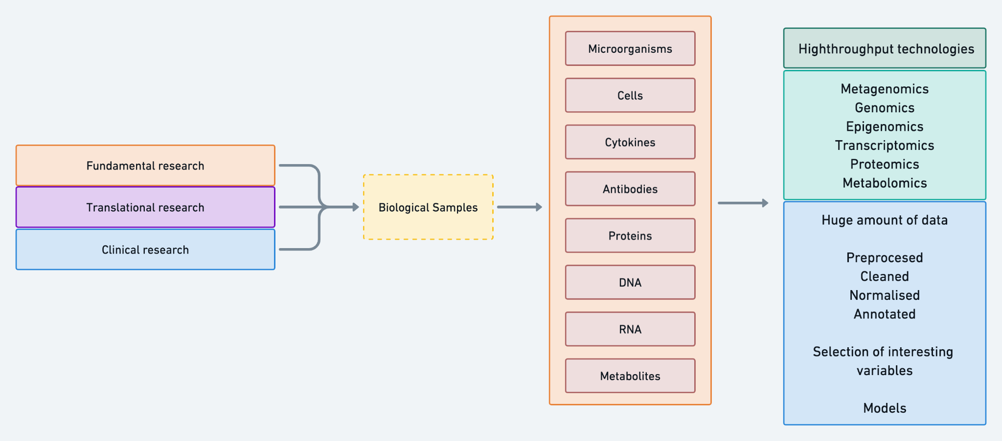
Un exemple de recherche : les échantillons biologiques
Notes:
@Elena
La plupart de la recherche est translationnelle. Cher de trouver la donnée, voire la donnée n’existe pas, ou n’est pas en qualité. Donc besoin d’aller chercher dans des CR médicaux. Et très difficile d’accéder aux données cliniques, particulièrement de qualité, ce qui ralentit vraiment la recherche.

Slide 9
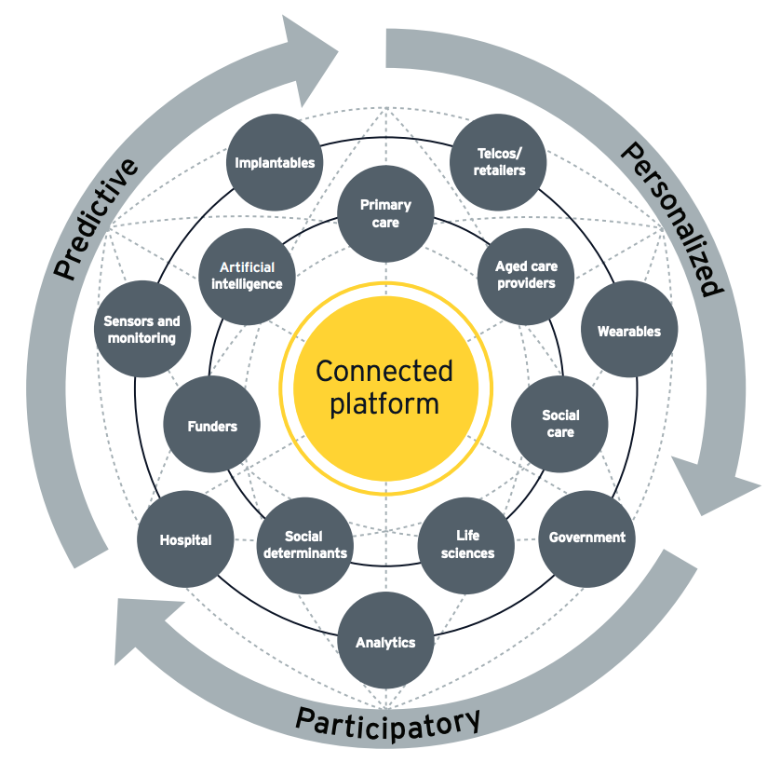
De nombreux secteurs de recherche et d’innovation en e-santé
EY - How will you design information architecture to unlock the power of data? 2019
Notes:
@Thierry

Slide 10
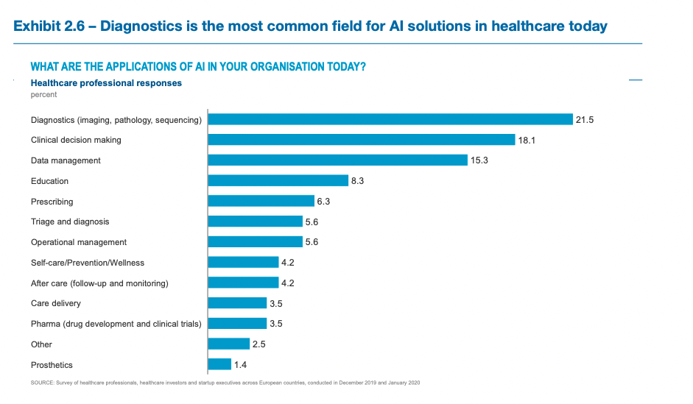
Focus : l’IA dans la santé
Notes:
@Thierry

Slide 11
III. ARKHN : Des données de santé peu accessibles et peu qualitatives

Slide 12
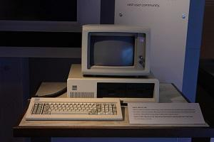
Etat de la recherche
Données hospitalières

Slide 13
L’accès aux données pour la recherche
H
consultation
Personnel soignant
Flux
création
mise à jour
Flux
eCRF
extraction
Attaché de Recherche Clinique
Promoteur de l’essai clinique
Interne
Bases de données
Logiciels
DONNÉES NON RÉUTILISABLES
Etude observationnelle locale (thèse…)
Notes:
@Thierry

Slide 14
IV. ARKHN : La mise en qualité des données

Slide 15
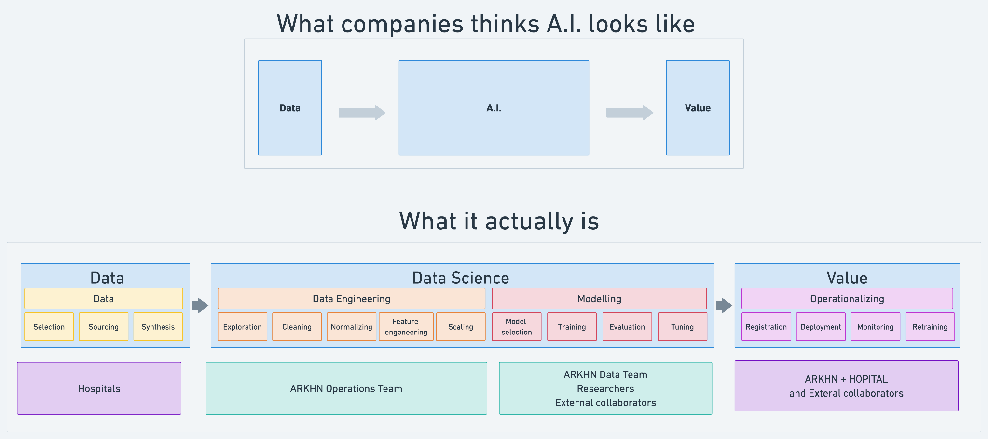
L’accès aux données pour la recherche
Notes:
@Elena

Slide 16
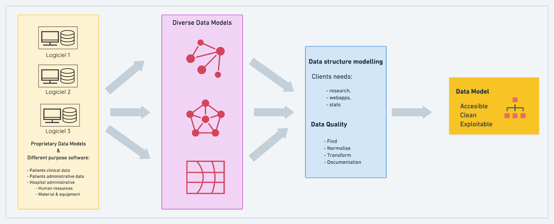
Présentation des étapes de mise en qualité
Notes:
@Elena

Slide 17
La solution Arkhn
Intégration des données correspondant aux besoins de l’étude
Base de données
centralisées, mises en qualité et documentées
Accès aux données en fonction des besoins
Logiciel 1
Logiciel 2
OMOP
Restructuration de données non-structurées lorsque cela est nécessaire
Logiciel 3
Notes:
@Thierry

Slide 18
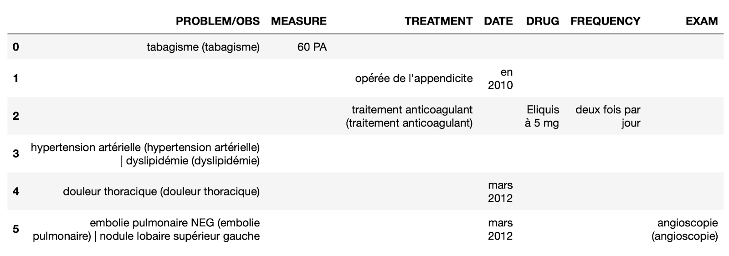
Structuration du texte libre
Reconnaissance d’entités nommées (NER)
Chainage des entités vers des ontologies standards (UMLS, CIM10, etc)
Alignement d’entités Traitement ↔ Dosage ↔ Fréquence et extraction de hiérarchies entre concepts
Notes:
Ici par exemple, on a restructuré un paragraphe de texte
Si on se concentre sur la dernière phrase, on a : - déterminé la typologie des différents termes - relié ces termes à des terminologies standard - aligné et hiérarchisé ces concepts entre eux

Slide 19
Questions
Thierry Chanet
Ingénieur en Génie Biomédical
Stratégie et partenariats
Elena Mylonas
PhD en sciences de la vie Expert en données de santé
thierry.chanet@arkhn.com
elena@arkhn.com

